Slide 1
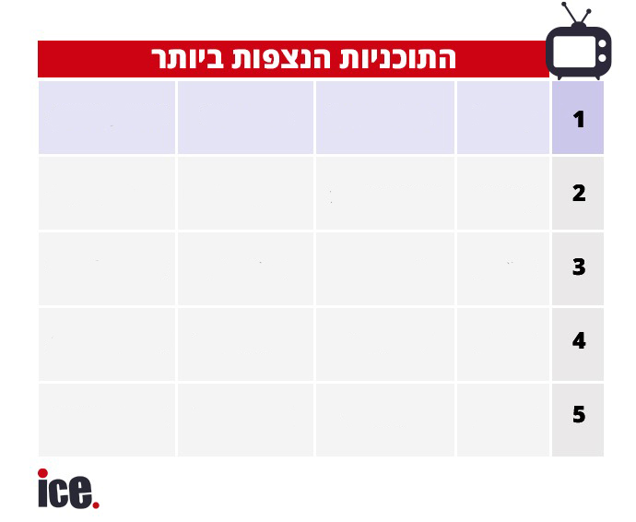
(15.6%) 430K
(15.6%) 430K
(15.6%) 430K
(15.6%) 430K
(15.6%) 430K
יום שלישי 26.4
יום חמישי 28.4
יום שני 25.4
יום שבת 23.4
יום רביעי 27.4
הכרישים
חדשות 12
חדשות 12
חדשות 12 בחג
טקס יום השואה
קשת 12
קשת 12
קשת 12
קשת 12
קשת 12

